Slide 1
Questo mi piace e questo non mi piace ? Capriccio o ……
Divertissement all’ ACP di Palermo
con luigi greco, pediatra in Napoli nell’anno del Signore 2010

Slide 2
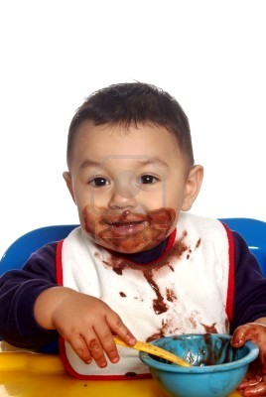
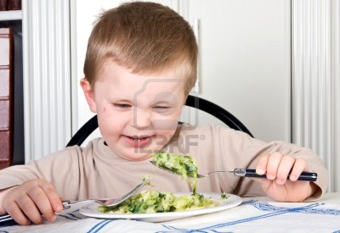
Ma perché piace ? Perché Disgusta ? Edonismo per ... Essere felici ???

Slide 3
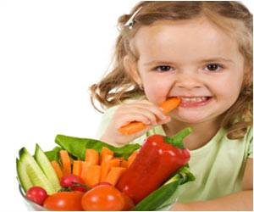
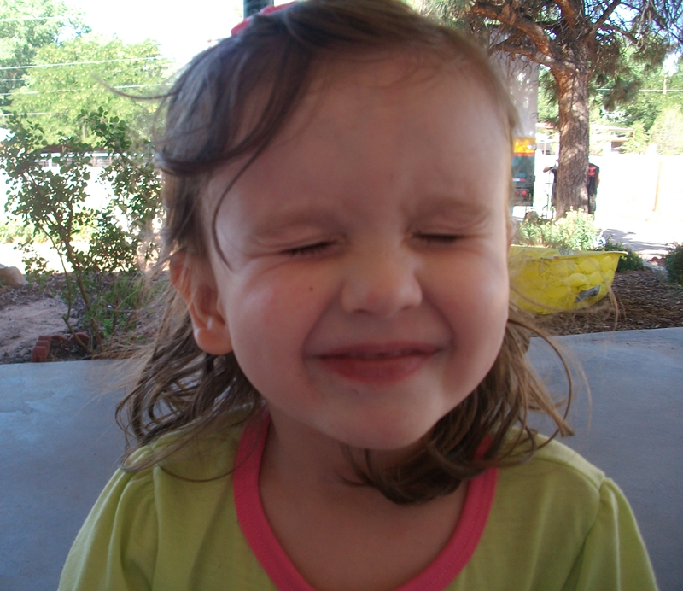
Bravissima o… capricciosetta ???

Slide 4
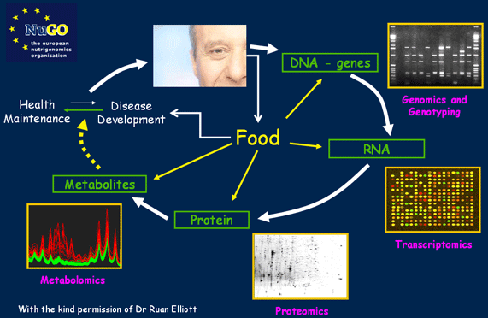
Nutrigenomica The European Nutrigenomics Organisation linking genomics, nutrition and health research che ha permesso lo svolgimento di diverse linee di ricerca è NUGO e per saperne di piu’ ecco il sito

Slide 5
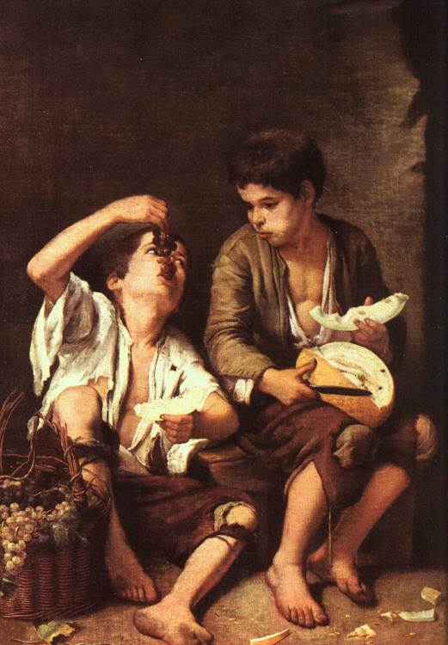
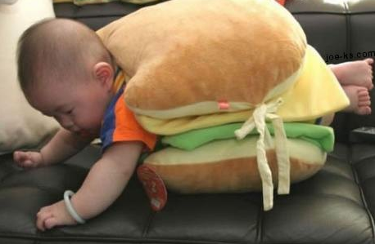
Noi modifichiamo il cibo, ma il cibo ci modifica !

Slide 6
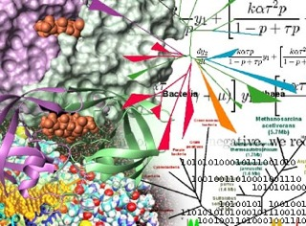
Nutri…. che ???
La Nutrigenomica è la scienza che studia come i geni interagiscono con le molecole degli alimenti e come le molecole contenute nei cibi siano in grado di intervenire sul DNA, attivando alcuni geni o al contrario regolandoli negativamente
- E’ la scienza della …….nutrizione individuale!
-Può una sostanza essere un nutriente ottimo per un soggetto e non per un altro?
-Le richieste nutrizionali possono essere diverse in relazione al patrimonio genetico?

Slide 7
SVEZZARE : NON SOLO NUTRIMENTO
Il graduale passaggio dall’alimentazione mono componente (latte) alla molteplicità degli alimenti utilizzati dai mammiferi non corrisponde solo:
allo sviluppo di capacità digestive, già presenti ed efficaci ben prima dello svezzamento,
bensì all’incontro con la varietà dei sapori che indirizzano la scelta degli alimenti.

Slide 8
Percepire per nutrirsi
La nutrizione è un atto volontario che necessita di una partecipazione attiva e piacevole del bambino
Come per l’ Attività Motoria il bambino sviluppa progressivamente ed affina le capacità percettive
La Percezione è complessa : attivata da odore, vista, tatto, sapore … amore

Slide 9
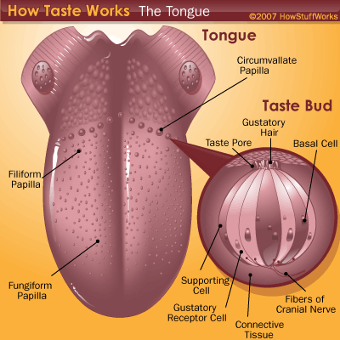
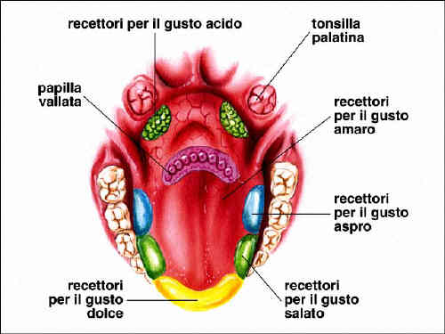
Il nostro primo organo sensitivo è specializzato

Slide 10
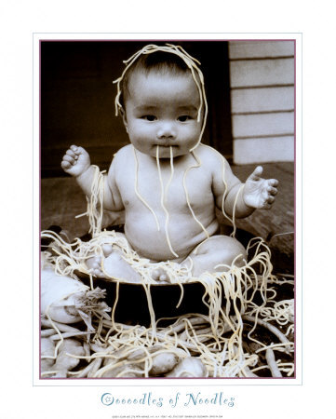
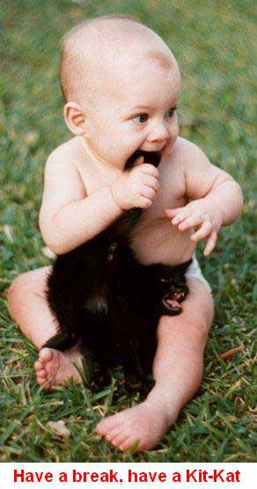
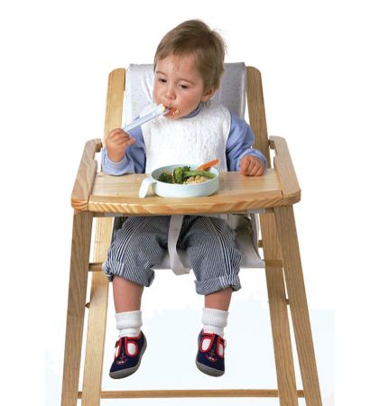
Infiniti gusti ? Ma no !! Solo 5 gusti ! SALATO – DOLCE – ACIDO - AMARO – UMAMI (Saporito)

Slide 11
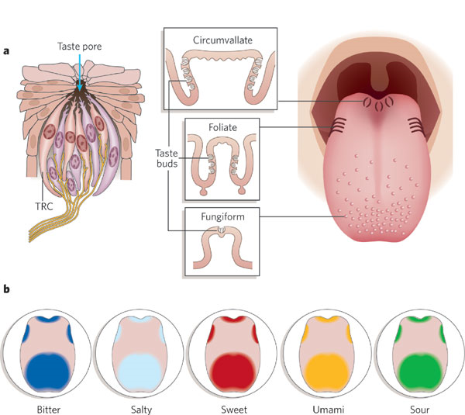
I recettori del gusto si trovano all’apice di cellule gustative strutturate a dare i bottoni gustativi, distribuiti nelle diverse papille della lingua e del palato molle.
bottone gustativo

Slide 12
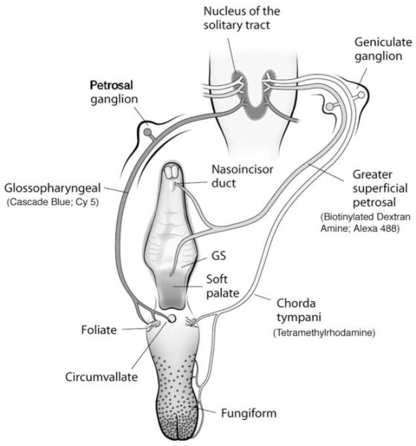
Il piacere ha le sue vie !

Slide 13
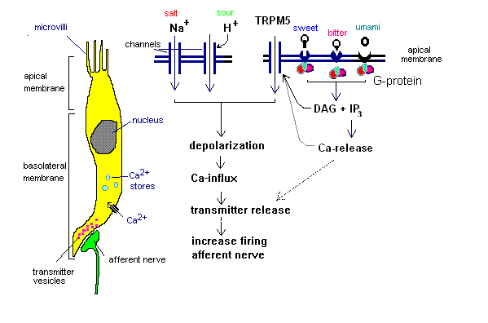
Cellule che sono veri sensori elettro-chimici

Slide 14
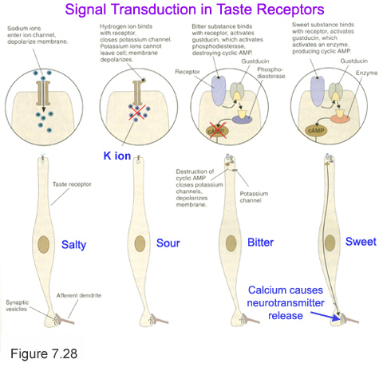
Ciascuna trasmette il segnale dopo uno ione o una molecola specifica
Canali di Sodio pH Signalling mediante le G-Protein

Slide 15
Ad ogni gusto un meccanismo
GUSTO | Recettore | Meccanismo possibile
Dolce | T1R2/T1R3 | Riconosce molti dolcificanti
Salato | ENaC | Canali di sodio di cellule epiteliali
Amaro | TAS2R38 | Ignoto, correlato al dolce
Acido | Canali Ionici PCKD | Percezione del pH
Umami | T1R1/T1R3 | riconosce il glutammato
? Grasso ? | Glicoproteina CD36 | Trasportatore di acidi grassi

Slide 16
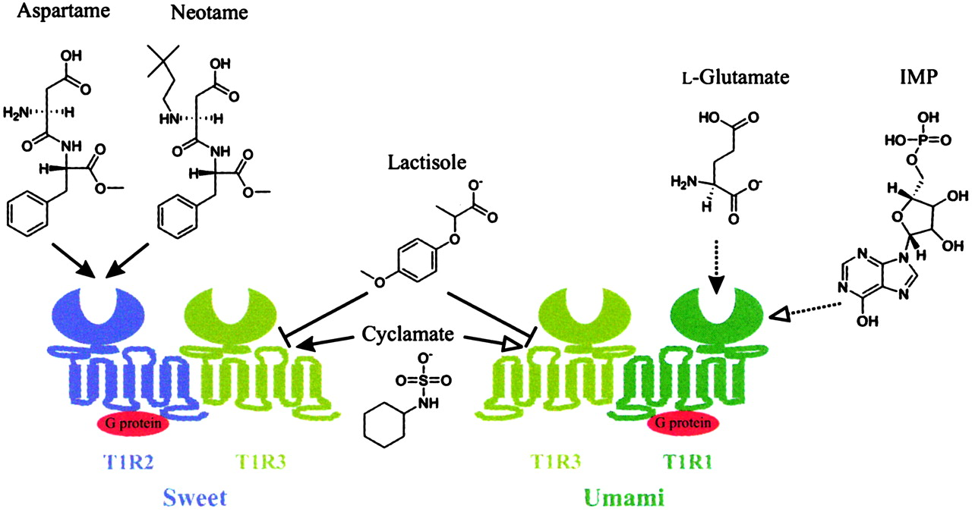
A working model for the sweet and umami taste receptor structure–function relationships
Ecco l’acchiappa mosche ! The Molecular Fly Trap
DOLCE
UMAMI
Xu H et al. PNAS 2004;101:14258-14263
©2004 by National Academy of Sciences
Notes:
A working model for the sweet and umami taste receptor structure–function relationships. Filled arrows indicate direct activation, open arrows indicate enhancement, and bar heads indicate inhibition. Solid lines indicate proposed mechanisms based on experimental evidence; broken lines indicate mechanisms based on our speculations.

Slide 17
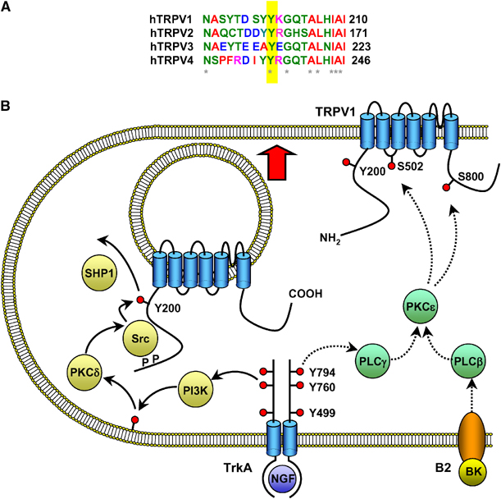
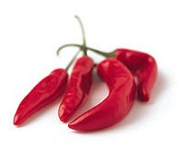
Il TRPV1 è un recettore canale che appartiene alla superfamiglia dei Transient Receptor Potential ion channel attivato da: • capsaicina, in quanto molecola idrofoba, il suo sito di legame può trovarsi sia nella porzione intracellulare che extracellulare del recettore. • Calore: 43° C • pH< 6

Slide 18
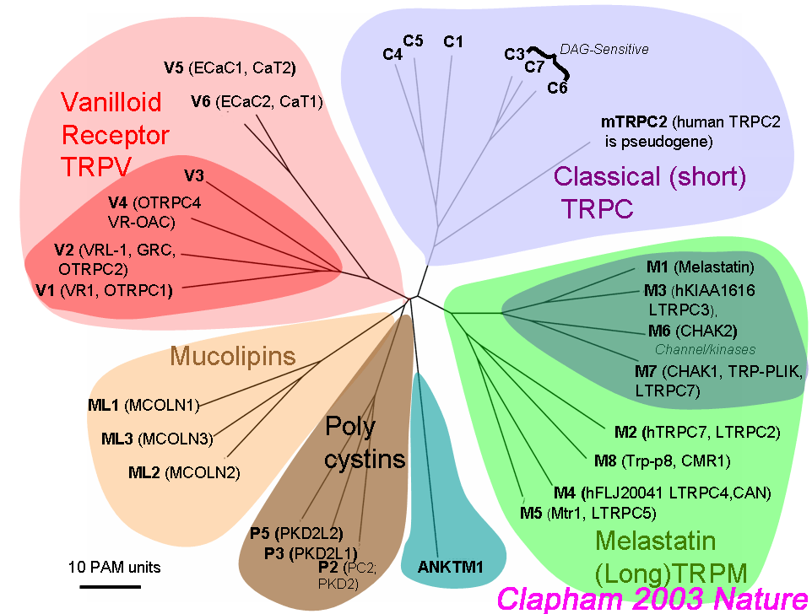
I Transient Receptor Potential (TRP) sono una superfamiglia di proteine transmembrana che agiscono da sensori molecolari per una serie di funzioni fisiologiche e patologiche. Controllano la vasodilazione, la sensazione termica, meccanica, chimica (chemoesthesi), dolorosa, gustativa

Slide 19
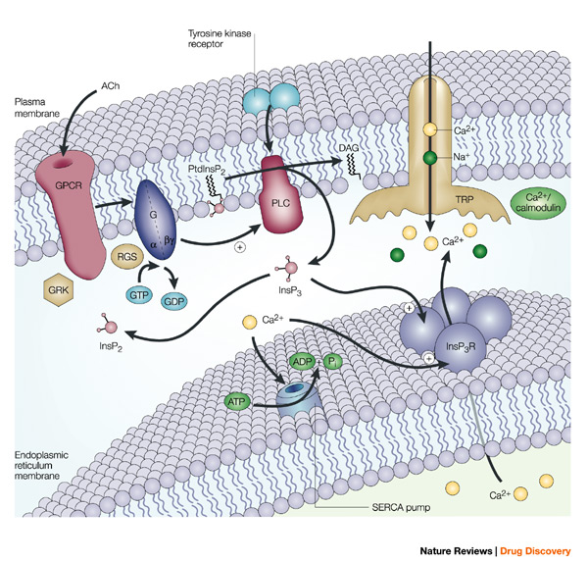
I canali ionici forniscono una moltitudine di opportunità per il signaling dell’ambiente esterno, ma anche per tossici (fumo), infezioni ed agenti farmacologici

Slide 20

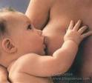
Il lattante non è una ‘tabula rasa’ sul gusto
ha già attivi i recettori dei gusti, geneticamente determinati nei loro specifici polimorfismi (ricombinati tra padre e madre) .
Ha l’esperienza della alimentazione prenatale e post natale della madre nutrice.
Preferisce dolce e salato, evita amaro ed acido, diverso dall’adulto
Gradisce l’Umami

Slide 21
Lo sviluppo del gusto nel neonato
Preferisce il Dolce :
- Carboidrati e calorie
Non piace l’Amaro e l’Acido
- si protegge da tossine , veleni e batteri
Dal 4° mese sviluppa il gusto per il Salato
(anche se allattato al seno)
Dal 4° mese sviluppa il gusto UMAMI
Nel contesto di altri gusti Salato ed Umami sono ‘insaporenti’ di cibi : dunque dal 4° mese sviluppa il ‘SAPORE’ !

Slide 22
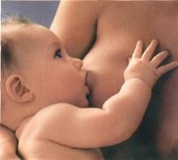
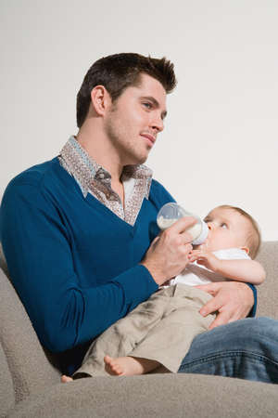
Il latte che riceve da lattante condizionerà lo sviluppo del gusto a 5 anni !
Al seno riceve i sapori scelti dalla madre e ‘se li scrive’
Se beve idrolisati continua a preferire il sapore del latte e l’acido’
Se beve la soia preferisce l’amaro ed i broccoli
Mennella J, Early Hum Develop, 2002 , 68 : 71-82

Slide 23
Piace la Densità Calorica dei Cibi
Avverte l’esperienza di ‘sazietà’ dei cibi ad alta densità calorica dopo l’ingestione
Apprende così a preferire , per lo stesso gusto, il cibo a maggiore densità
(per es : zuppa con amido aggiunto, yogurth più grasso)
Sviluppa un ‘flavour-consequence learning’ vitale nelle scelte della foresta del passato, mortale nell’ambiente obesogenico attuale

Slide 24
Ereditarietà : Il gusto tra gemelli
Quanto è ereditario del gusto ?
Cibo proteico = 78%
Frutta = 51%
Vegetali = 37%
Dolciumi = 37%

Slide 25
Preferenze nel Bambino Prescolare
50% Familiarità
23% sapore dolce
ma anche :
Facilitazione Sociale : imitazione nel suo contesto sociale
Fattori Culturali : tradizioni del luogo
Es. La colazione con pesce in Svezia, con uova in Italia

Slide 26
Ma non tutti percepiscono i gusti nello stesso modo
La variabilità tra individui (polimorfismo) è stata messa in relazione con una serie di polimorfismi genetici (SNPs) , tra i quali la sensibilità all’amaro per certe sostanze quali la feniltiocarbamide (PTC) e il 6-n-propiltiouracile (PROP) ed è dovuta alla presenza e funzionalità di un particolare recettore dell’amaro, il TAS2R38 (Duffy et Al., Physiology & Behavior, 2004, 82, 435–445).

Slide 27
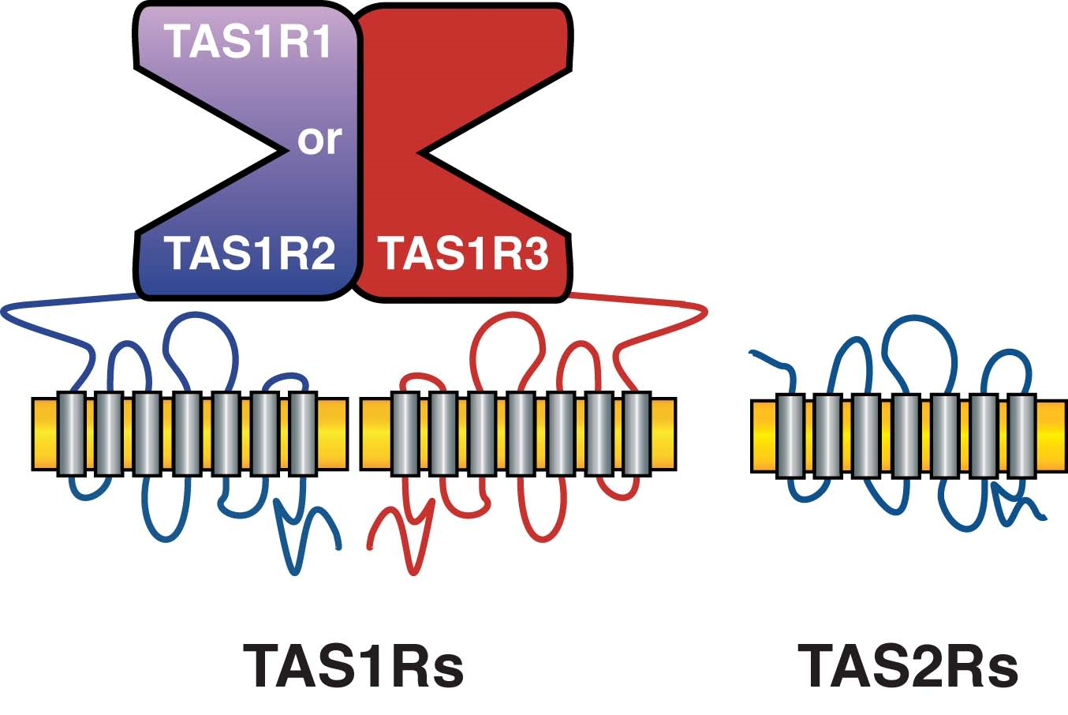
il recettore dell’amaro TAS2R38 ha un polimorfismo genetico che distingue percettori, da non percettori e da super-percettori dell’amaro.

Slide 28
Il gusto Amaro = Propiltiouracile
Poco sensibili all’amaro = 30%
Sensibili all’amaro = 60%
Iper sensibili all’amaro = 10%
Ipersensibili = pochi vegetali, cavoli e frutta
I poco sensibili preferiscono lo zucchero , la frutta (fruttosio)

Slide 29
Bambini ed adulti hanno anche diverse sensibilità in relazione al genotipo.
Il 64% dei bambini eterozigoti per questo gene hanno chiara relazione tra genotipo e sensibilità all’amaro (questo accade solo nel 43% delle madri eterozigoti).
Bambini con maggiore sensibilità all’amaro preferiscono anche lo zucchero, perché hanno una maggiore densità di papille fungiformi (Prutkin et Al., Physiology & Behavior, 2000, n. 69,161-173).
Il genotipo del bambino, quando era diverso da quello della madre (bambino forte percettore di amaro, mamma no) induceva in questa la percezione di avere un bambino troppo emotivo (o .. piccioso !).

Slide 30
Il gusto e le scelte alimentari durante lo svezzamento sono dovute a :
Patrimonio genetico (profilo funzionale dei recettori dei gusti fondamentali)
Esperienze alimentari della madre durante la gravidanza
Percezione di sapori generati dall’alimentazione materna durante l’allattamento: i bambini allattati al seno hanno infatti esperienze gustative ‘umane’, mentre quelli allattati con latte artificiale avranno esperienze gustative ‘bovine’ meno compatibili col patrimonio genico del neonato
L’esperienza gustativa degli alimenti offerti durante lo svezzamento.

Slide 31
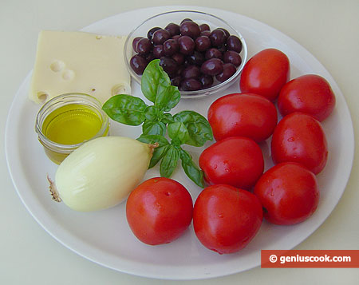


Ma perché mangiamo tanti ‘non nutrienti ??
Che ci danno Basilico ed Origano ?

Slide 32
Nat Neurosci. 2006 May;9(5):628-35. Epub 2006 Apr 16. Links Oregano, thyme and clove-derived flavors and skin sensitizers activate specific TRP channels. Xu H, Delling M, Jun JC, Clapham DE.
Carvacrolo, eugenolo e timolo sono contenuti in origano, salvia, chiodi di garofano e timo. Applicati sulla lingua elicitano una sensazione di calore e ‘piacere’ (?)
Il Canale TRPV3 è fortemente attivato da carvacrolo, timolo ed eugenolo.
Le cellule della lingua e della cute rispondono a carvacrolo ed eugenolo aumentando il livello intracellulare di Ca2+ .
Il carvacrolo attiva ed immediatamente desensibilizza TRPA1, la cui attivazione spiega la sensazione di ‘pungente’ dell’origano.

Slide 33
Br J Pharmacol. 2008 Apr;153(8):1739-49. Epub 2008 Mar 10. Links Thymol and related alkyl phenols activate the hTRPA1 channel. Lee SP, Buber MT, Yang Q, Cerne R, Cortés RY, Sprous DG, Bryant RW.
Il Timolo attiva energicamente una risposta di potenziale di membrana con aumento del Ca intracellulare nel canale hTRPA1
Ma la attivazione da timolo subito dopo desensibilizza il hTRPA1 verso ulteriori esposizioni al timolo o al suo ligando allyl isothiocyanate
Questi risultati suggeriscono che il hTRPA1 è il sensore della proprietà pungente o aversiva di questi importanti fenoli

Slide 34
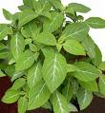
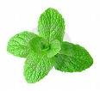
Parasitol Res. 2007 Jul;101(2):443-52. Epub 2007 Mar 7. Links Antigiardial activity of Ocimum basilicum essential oil. de Almeida I, Alviano DS, Vieira DP, Alves PB, Blank AF, Lopes AH, Alviano CS, Rosa Mdo S.
Nahrung. 2003 Apr;47(2):117-21. Links
Antifungal activity of peppermint and sweet basil essential oils and their major aroma constituents on some plant pathogenic fungi from the vapor phase. Edris AE, Farrag ES.
Microbiol Res. 1999 Dec;154(3):267-73. Links
Bactericidal activities of essential oils of basil and sage against a range of bacteria and the effect of these essential oils on Vibrio parahaemolyticus. Koga T, Hirota N, Takumi K.
Insalata di pomodori con ANTIBIOTICI ??

Slide 35
Erbe, sapori e … farmaci !
il basilico inibisce l'aggregazione piastrinica indotta da ADP e da trombina, con effetto antitrombotico in vivo: è superiore all’ aspirinetta, utilizzata attualmente
gli oli del basilico e della menta hanno una attività antifungina contro i principali funghi responsabili di deterioramento della frutta durante le fasi di trasporto e immagazzinamento
basilico, origano, salvia, timo e menta hanno un’efficace attività antiossidante come additivi alimentari, per ridurre il deterioramento ossidativo degli alimenti e migliorarne, quindi, la qualità

Slide 36
Nat Neurosci. 2008 Mar;11(3):255-61. Epub 2008 Feb 24. Links A single N-terminal cysteine in TRPV1 determines activation by pungent compounds from onion and garlic. Salazar H, Llorente I, Jara-Oseguera A, García-Villegas R, Munari M, Gordon SE, Islas LD, Rosenbaum
I canali TRPA1 sono attivati da composti piccanti dell’aglio, cipolle, mostarda e cannella.
Il TRPV1 è anche attivato dall’allicina , la molecola attiva dell’aglio , e partecipa insieme con il TRPA1 nella sensazione di dolore/malessere associati a questi composti.
Nel TRPV1 queste molecole agiscono mediante modifiche covalenti di residui di cisteina.
Questi dati documentano che esiste un meccanismo ben conservato che fornisce nuovi approcci alla identificazione delle basi molecolari di stimoli piacevoli o nocivi.

Slide 37
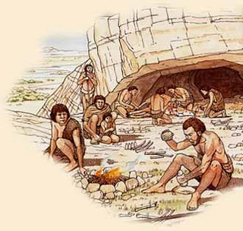
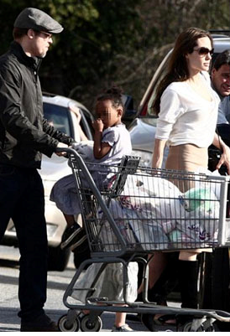
Scelte alimentari che ci hanno fatto sopravvivere nella caverna ora, nel supermercato, ci accoppano !
I geni del bambino ancora preferiscono cibi dolci, salati ed alta densità energetica,
Respingono l’amaro e l’acido per evitare i pericoli fuori la caverna
Oggi il rifiuto del vegetale e della frutta alza spropositatamente la densità calorica . Il cibo confezionato ha triplicato la densità calorica media : ma i geni sono ancora quelli, destinati all’accumulo per un ambiente di consumo energetico che non esiste più !

Slide 38
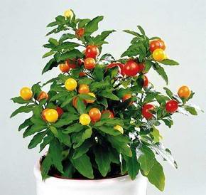
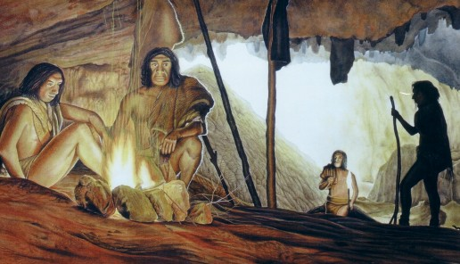
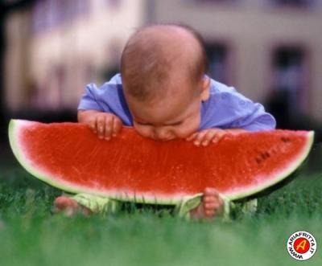
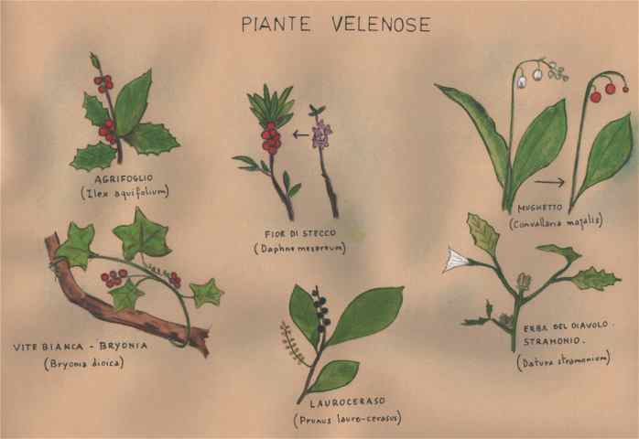
Chi lo protegge fuori dalla caverna ?

Slide 39
NEOFOBIA : Il bambino rifiuta il nuovo !
il bambino che non ha conosciuto vegetali dallo svezzamento tenderà a respingerli con forza nel secondo anno di vita.
Per ottenere che un bimbo si adatti ad un alimento è necessario un lungo e paziente training : sono necessarie almeno 7-8 esposizioni prima che il bambino lo accetti in modo stabile (Maier 2007).

Slide 40
Neofobia : rifiutare cibi nuovi
20-30% dei bambini sono neofobici (78% familiarità)
La neofobia a 3 anni correla con neofobia ad 8
Neofobia = meno frutta, vegetali e proteine
Non c’è neofobia per amidi, farine, zuccheri e grassi
La Neofobia è sinergica con il disgusto per cibi meno ‘facili’
I neofobici hanno una dieta più ristretta

Slide 41
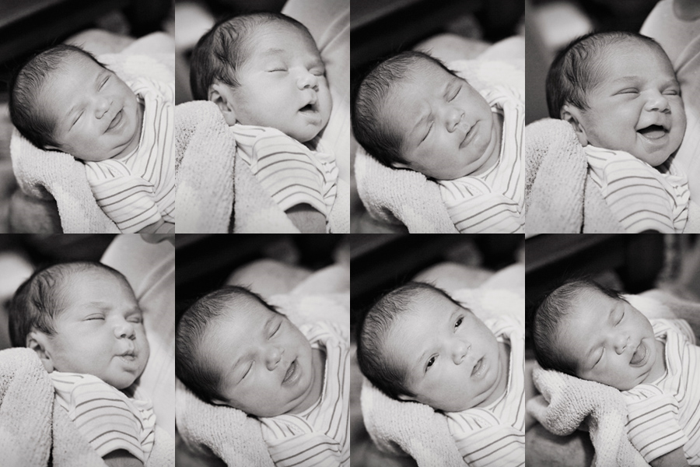
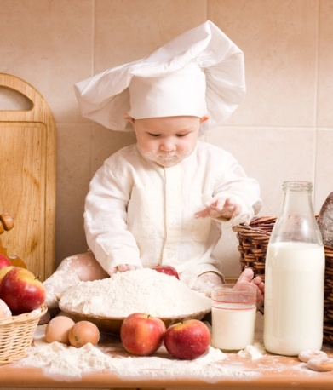
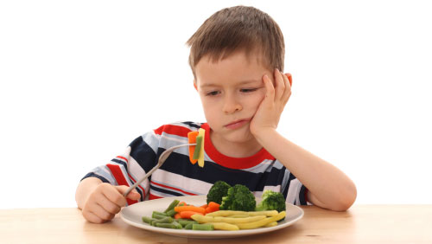
Attenti al loro gradimento !

Slide 42
E’ possibile indirizzare le scelte alimentari ?
ESPOSIZIONE : iniziare dallo svezzamento , saggiare il cibo della mamma, ‘nu’ pucurillo..!’
ESEMPIO : Il fattore più correlato al consumo di frutta e vegetali è il consumo dei genitori
GRATIFICAZIONE : ha effetti negativi sulle scelte , se si gratifica l’accettazione di un cibo con una cosa ‘più buona’ (effetto paradosso) meglio tentare 9 volte gratificando gradualmente

Slide 43
C’è da divertirsi, non solo ‘lavorare’
La componente genetica del gusto nell’uomo non è molto rilevante: l’apprendimento, la tradizione e la cultura possono modificare fortemente le preferenze che sarebbero indotte geneticamente.
Bisogna impegnarsi per ridare allo svezzamento la straordinaria funzione di educazione al gusto.
Non certo aprendo un barattolo….

Slide 44
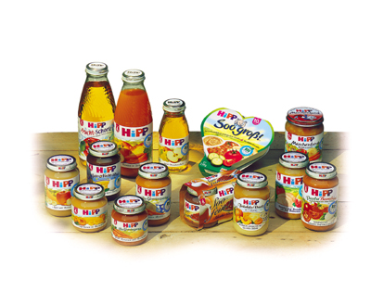
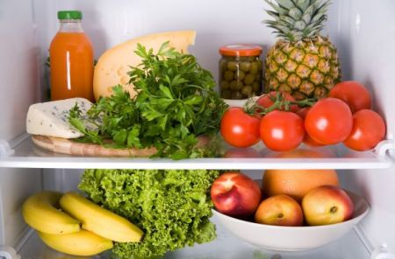
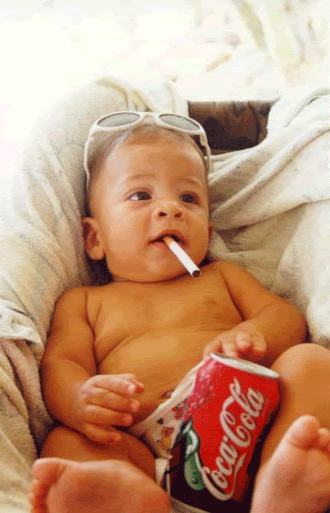
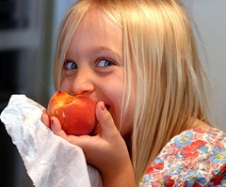
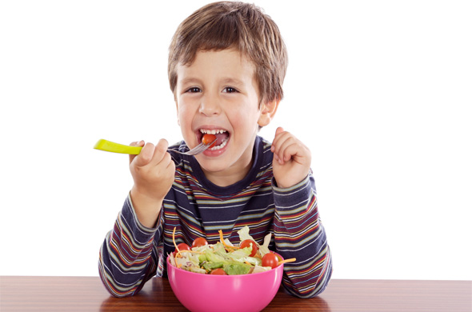
Ed ora ? … sta a voi la scelta !!!!

